Slide 1
المحاضرة الثالثة اساسيات الحاســــــــــــــــــوب
جامعة البصرة/كلية التربية للبنات
قسم العلوم التربوية و النفسية
مرحلة اولى
اعداد: الاستاذ غدير رعد

Slide 2
الفصل الثاني : مكونات الحاسوب
1- مقدمة عن اجهزة الاخراج OutPut Devices:
هي الاجهزة التي تعمل على اظهار المعلومات الناتجة من الحاسوب بصورة يمكن فهمها من قبل المستخدم.

Slide 3
الفصل الثاني : مكونات الحاسوب
- أجهزة الاخراج OutPut Devices:
وحدة العرض البصري/ الشاشة (Monitor) :
احد اهم اجهزة الاخراج الاساسية.
تكون مشابه لشاشة التلفزيون لكن تعرض صورة اكثر وضوحا.
تستخدم لإخراج البيانات بصورة مرئية.
امثلة: LCD, Plazma , CRT

Slide 4
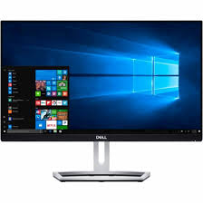
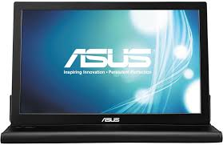
الفصل الثاني : مكونات الحاسوب
- أجهزة الاخراج OutPut Devices:

Slide 5
الفصل الثاني : مكونات الحاسوب
- أجهزة الاخراج OutPut Devices:
السماعات (Speakers):
جزء اساسي من الحاسبات المستخدمة في المنزل
عن طريقها يتم اخراج البيانات من الحاسوب بهيئة مسموعة
تحتوي بعضها على مضخمات للصوت
من انواعها: داخلية, منضدية و سماعات الرأس

Slide 6
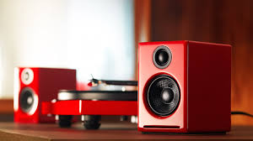
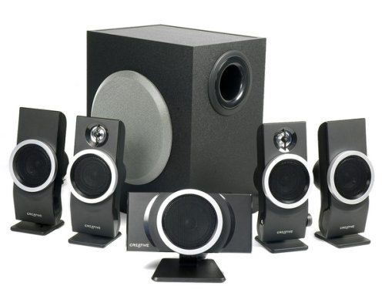
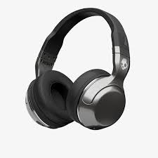
الفصل الثاني : مكونات الحاسوب
- أجهزة الاخراج OutPut Devices:

Slide 7
الفصل الثاني : مكونات الحاسوب
- أجهزة الاخراج OutPut Devices:
عارض الفيديو (Video Projector ) و اللوحة الذكية (Smart Board) :
يستخدم الاول لإخراج المعلومات على شاشة خارجية اكبر
يستخدم الثاني لإظهار البيانات مباشرتا مع امكانية التعديل عليها

Slide 8
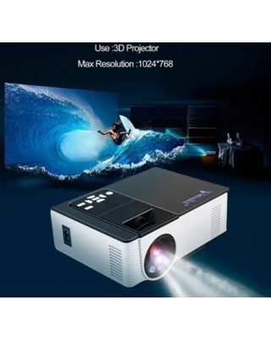
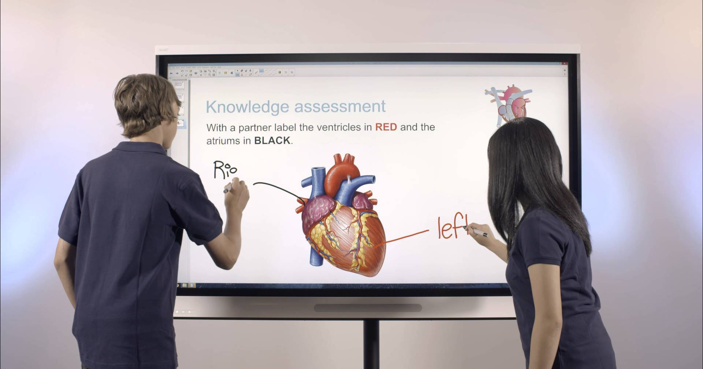
الفصل الثاني : مكونات الحاسوب
- أجهزة الاخراج OutPut Devices:

Slide 9
الفصل الثاني : مكونات الحاسوب
- أجهزة الاخراج OutPut Devices:
الطابعة (Printer) :
تستخدم لاخراج المعلومات على الورق
انواعها: طابعات محفورة, طابعات نقطية, طابعات ضخ الحبر, طابعات الليزر و اخيرا الراسم

Slide 10
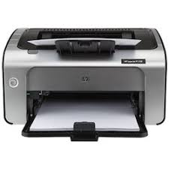
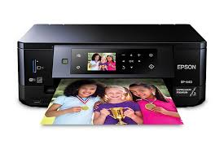
الفصل الثاني : مكونات الحاسوب
- أجهزة الاخراج OutPut Devices:

Slide 11
الفصل الثاني : مكونات الحاسوب
صندوق الحاسوب (وحدة النظام System Unit):
جوهر جهاز الحاسوب
يستخدم لربط اجهزة الادخال و الاخراج.
يحتوي على اجزاء داخلية اهمها وحدة المعالجة المركزية (Processing Unit) التي تعمل بمثابة العقل في جهاز الحاسوب
يحتوي ايضا على اجزاء خارجية

Slide 12
الفصل الثاني : مكونات الحاسوب
الاجزاء الخارجية لوحدة النظام:
مفاتيح التشغيل Power Switch
مفاتيح اعادة التشغيل Reset Switch
مشغل الاقراص Disk Drive
غلاف او غطاء معدني Case
منافذ USB
اضواء LED

Slide 13
الفصل الثاني : مكونات الحاسوب
الاجزاء الداخلية لوحدة النظام:
لوحة الام Motherboard
وحدة المعالجة المركزية CPU
الذاكرة الدائمية ROMو ذاكرة الوصول العشوائي RAM
مجهز الطاقة Power Supply
القرص الصلب Hard Disk

Slide 14
الفصل الثاني : مكونات الحاسوب
الاجزاء الداخلية لوحدة النظام:
المروحة Fan
بطاقة فيديو V-Card
شقوق Slots
ساعة النظام System Clock
بطارية ساعة النظام System Clock Battery

Slide 15
الفصل الثاني : مكونات الحاسوب
وحدة المعالجة المركزية (CPU) :
وحدة الحساب و المنطق (ALU).
وحدة التحكم و السيطرة (CU).

Slide 16
الفصل الثاني : مكونات الحاسوب
وحدة الذاكرة الرئيسية (MMU) :
1- ذاكرة القراءة فقط ROM
اختصار ل Read Only Memory
توضع فيها معلومات مع عدم امكانية تغييرها
امثلة: البطاقات المثقبة, الدوائر الالكترونية داخل الحاسوب و الاقراص المدمجة CDs ???

Slide 17
الفصل الثاني : مكونات الحاسوب
وحدة الذاكرة الرئيسية (MMU) :
2- ذاكرة الوصول العشوائي RAM
اختصار ل Random Access Memory
توضع فيها معلومات مع امكانية تغييرها (قراءة و كتابة)
امثلة: اي ذاكرة مستخدة في الحاسوب من اشباه الموصلات ؟؟؟

Slide 18
الفصل الثاني : مكونات الحاسوب
اهم الفروقات بين RAM , ROM:
وجه المقارنة | ذاكرة القراءة فقط (ROM) | ذاكرة الوصول العشوائي (RAM)
التعريف | عبارة عن ذاكرة تخزن فيها البيانات في مصنعها و لايمكن لمستخدم الحاسوب ان يغير محتوياتها | عبارة عن ذاكرة تسمح بالقراءة و الكتابة عليها
استخدامها | تخزين بيانات ثابتة (BIOS) | تستخدم كذاكرة رئيسية للمعالج لكي يحفظ البيانات و البرامج التي يعمل عليها الان
الكتابة عليها | لا | نعم
يمكن القراءة منها | نعم | نعم
السرعة | بطيء | سريع
الاستعمالات الشائعة | تخزين برنامج BIOS للوحة الام حيث تبقي البيانات في الرقاقة لفترة طويلة جدا و لا يمكن تغييرها في اغلب الاحيان | مخزن مؤقت و سريع للبيانات التي يتعامل معها المعالج تمحى البيانات بمجرد اطفاء الحاسوب

Slide 19
الفصل الثاني : مكونات الحاسوب
شكل يوضح وحدة المعالجة المركزية و علاقتها مع باقي اجزاء الحاسوب:
وحدة العالجة المركزية
Central Processing Unit
وحدة الحساب و المنطق
Arithmetic\Logic Unit
وحدة الادخال
Input Unit
وحدة التحكم
Control Unit
وحدة الاخراج
OutPut Unit
وحدة التحكم
Control Unit
وحدة التخزين الثانوي
Secondary Storage Unit

Slide 20
نهاية المحاضرة الثالثة

